Slide 1
Sistemas Computacionais de Tempo Real
Prática 9

Slide 2

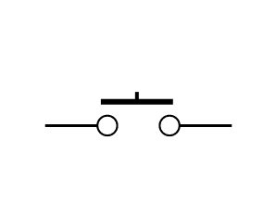

Prática 9
Monte o seguinte circuito:
Materiais:
Arduino UNO
Protoboard
2 Resistores 100ohm
LED Vermelho
LED Laranja

Slide 3
Prática 9
560ms
40ms
LED vermelho e laranja:
Como representado no gráfico.
40ms
LED verde:
Alternar ao pressionar o botão.
520ms
40ms
40ms
O prazo para a execução de ambos trens de pulso é de 282 ms. Demonstre no relatório que o prazo está sendo cumprido.
??ms
??ms

Slide 4
Prática 9 – Corrotinas
Do inglês coroutine: cooperative routines;
Podem ser usadas para se alcançar uma forma de sistema multitarefa;
Cada corrotina deve ser capaz de:
  Abrir mão do controle da CPU voluntariamente;
  Ao receber de volta o controle, continuar a execução de onde parou.

Slide 5
Prática 9 – Corrotinas
Controle
Tarefa A
Tarefa B
Controle é entregue à tarefa A;
Tarefa A executa até certo ponto;
Tarefa A abre mão do controle, entrega à Tarefa B;
Tarefa B executa até certo ponto;
Tarefa B abre mão do controle, entrega à Tarefa A;
Volta ao passo 2.

Slide 6
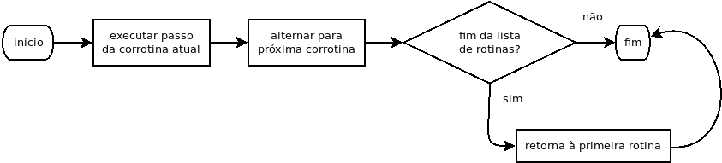
Prática 9 - Solução

